Slide 1

Unidad 1
Conceptos básicos

Slide 2
CONTENIDOS
1.1. Algoritmo
1.2. Lenguajes de programación
1.3. ¿Cuál es el propósito de este libro?
1.4. NetBeans IDE
1.5. El programa principal
1.6. Palabras reservadas
1.7. Concepto de variable
1.8. Tipos primitivos
1.9. Variables de objeto
1.10. Constantes
1.11. Comentarios
1.12. API de Java
1.13. Operaciones básicas
1.14. Conversión de tipos

Slide 3
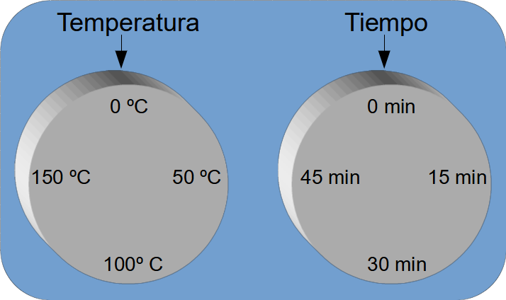
Al igual que en nuestro horno, existe una interfaz hombre-máquina que nos facilita esta tarea. Esta interfaz se denomina lenguaje de programación.
Figura 1.1. Interfaz hombre-máquina para un horno simple.

Slide 4
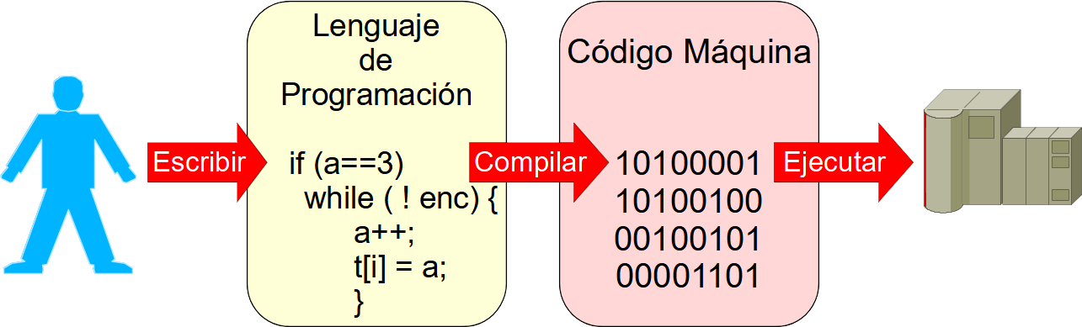
Compilación: traduce todas las instrucciones del código fuente y almacena el código máquina generado.
Interpretación: traduce el código fuente instrucción a instrucción y ejecuta.
Figura 1.2. Interfaz hombre-máquina a través de un lenguaje de programación.

Slide 5
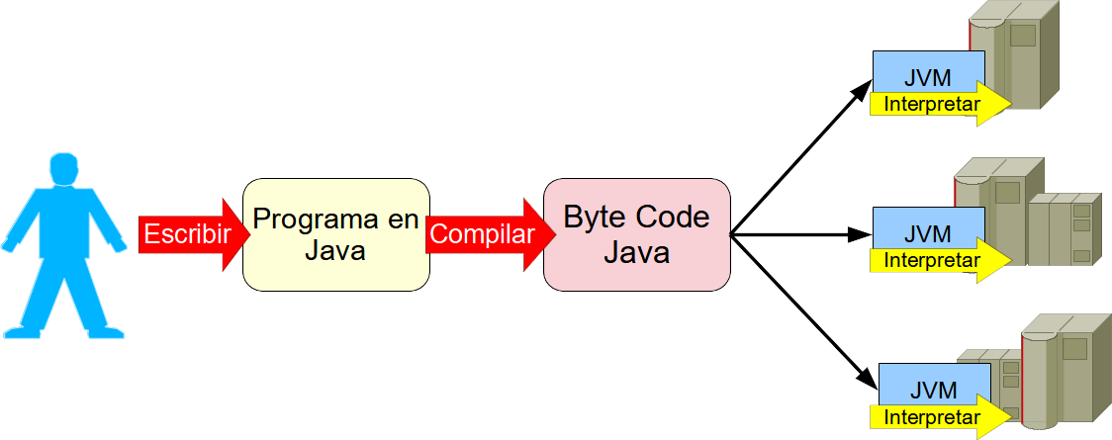
Tiempo de compilación: espacio de tiempo en el que se traduce el código fuente al bytecode.
Tiempo de ejecución: tiempo durante el cual el bytecode se interpreta (por la JVM) y se ejecuta por la plataforma correspondiente.
Figura 1.3. Mecanismos de compilación-interpretación para que Java sea un lenguaje
multiplataforma y pueda ejecutar el mismo programa en distintos ordenadores instalados con la JVM.

Slide 6
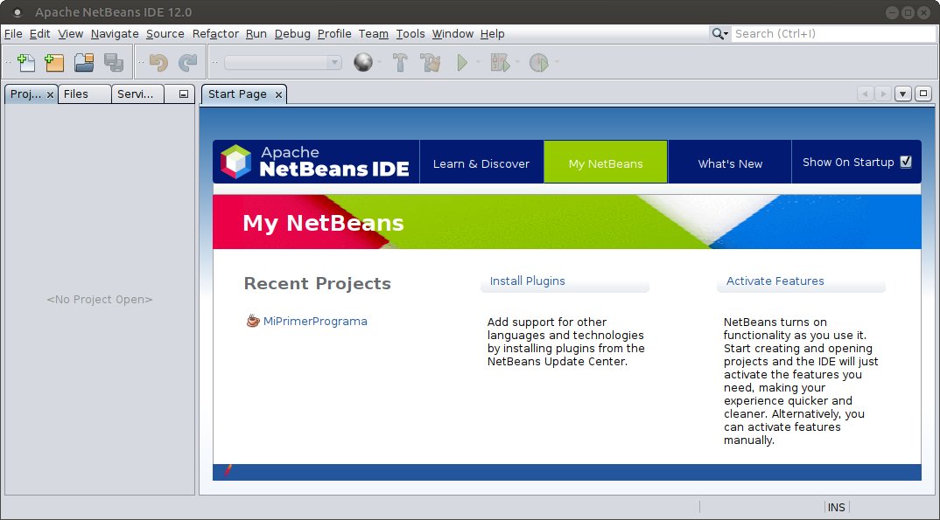
Figura 1.4. Ventana principal del IDE NetBeans.

Slide 7
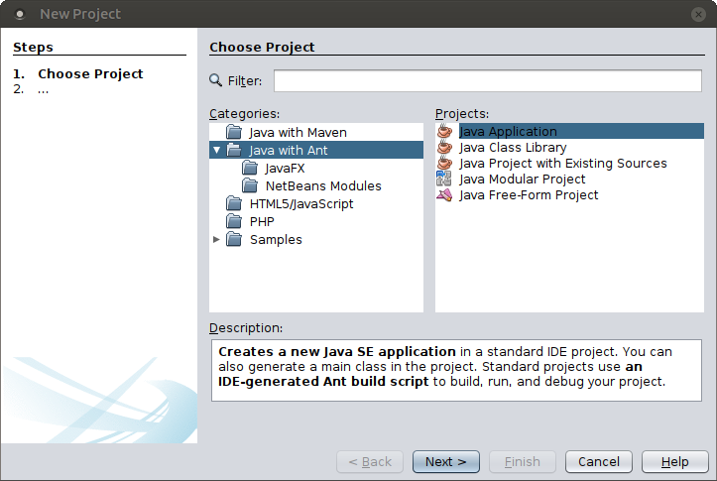
Figura 1.5. Selección del tipo de proyecto.

Slide 8
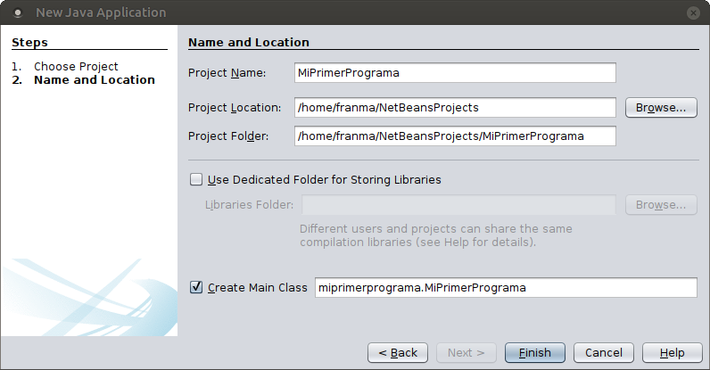
Figura 1.6. Nombre y localización del proyecto. NetBeans crea el nombre de la clase principal con el mismo nombre que el proyecto. En los ejercicios resueltos hemos modificado la clase principal para que se denomine Main.

Slide 9
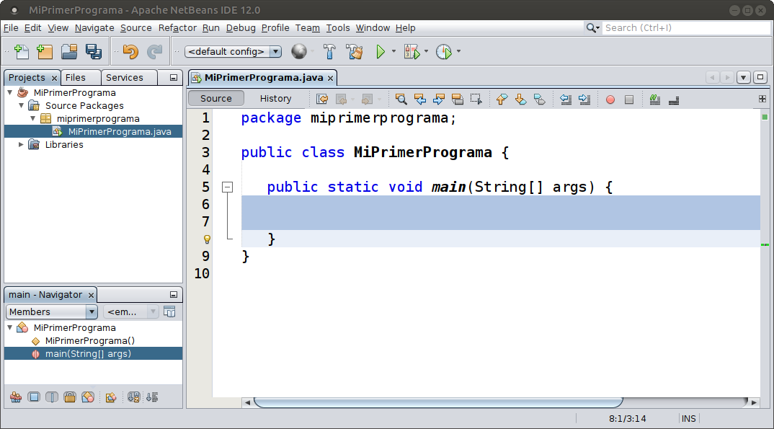
Figura 1.7. Editor de NetBeans. De momento, todo el código que escribamos irá siempre dentro de las llaves que determinan a la función main, es decir, nuestro código se escribirá en la zona sombreada.

Slide 10
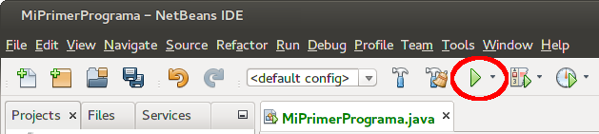
Figura 1.8. El botón rodeado en rojo es el botón Run Project, que permite ejecutar el código de nuestro proyecto. Otra alternativa es pulsar la tecla F6, que produce el mismo efecto.

Slide 11
abstract | continue | float | native | strictfp | void
assert | default | for | new | super | volatile
boolean | do | if | package | switch | while
Break | double | implements | private | synchronized | yield
case | enum | instanceof | public | throws
catch | extends | int | return | throws
char | final | interface | short | transient
class | finally | long | static | try
Además, existen tres valores literales especiales: true, false y null.
Figura 1.9. Palabras reservadas de Java.

Slide 12
Tabla 1.1. Tipos primitivos en Java. Puede apreciarse que cuanto mayor es el espacio que ocupa,
mayor es el rango de valores que puede albergar
Tipo | Uso | Tamaño | Rango
byte | entero corto | 8 bits | de −128 a 127
short | entero | 16 bits | de −32 768 a 32 767
int | entero | 32 bits | de −2 147 483 648 a 2 147 483 647
long | entero largo | 64 bits | ± 9 223 372 036 854 775 808
float | real precisión sencilla | 32 bits | de −10³² a 10³²
double | real precisión doble | 64 bits | de −10³⁰⁰ a 10³⁰⁰
boolean | lógico | 1 bit | true o false
char | texto | 16 bits | cualquier carácter

Slide 13
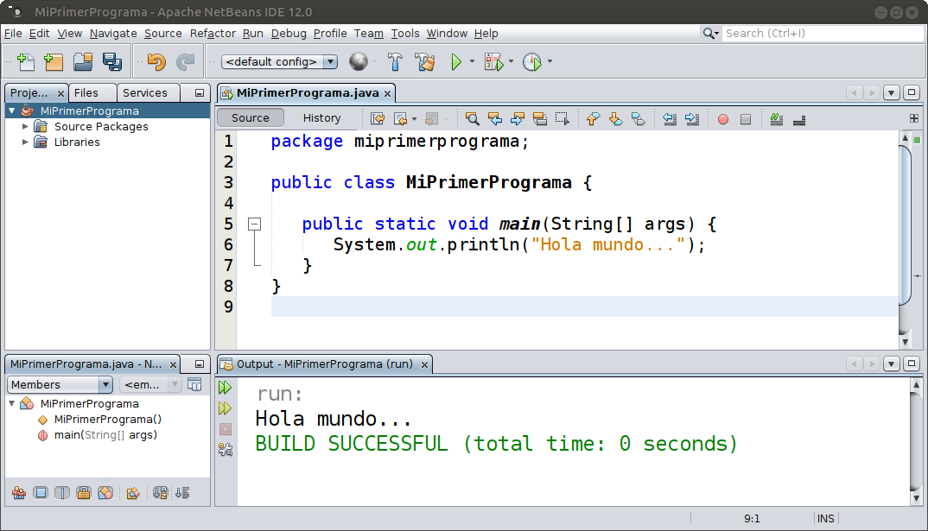
Figura 1.10. Programa, que mostrará el mensaje: «Hola mundo…».

Slide 14
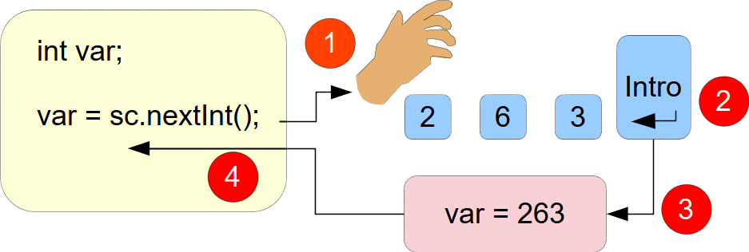
Se detiene la ejecución del programa y se espera a que el usuario teclee.
Recoge toda la secuencia tecleada hasta que se pulsa la tecla Intro.
Todo el contenido tecleado es interpretado y devuelto, normalmente asignándose a una variable.
El programa dispone del dato introducido por el usuario en la variable.
Figura 1.11. Entrada por consola. La clase Scanner interpreta la información tecleada por el usuario
y la convierte en valores que son asignados a las variables.

Slide 15
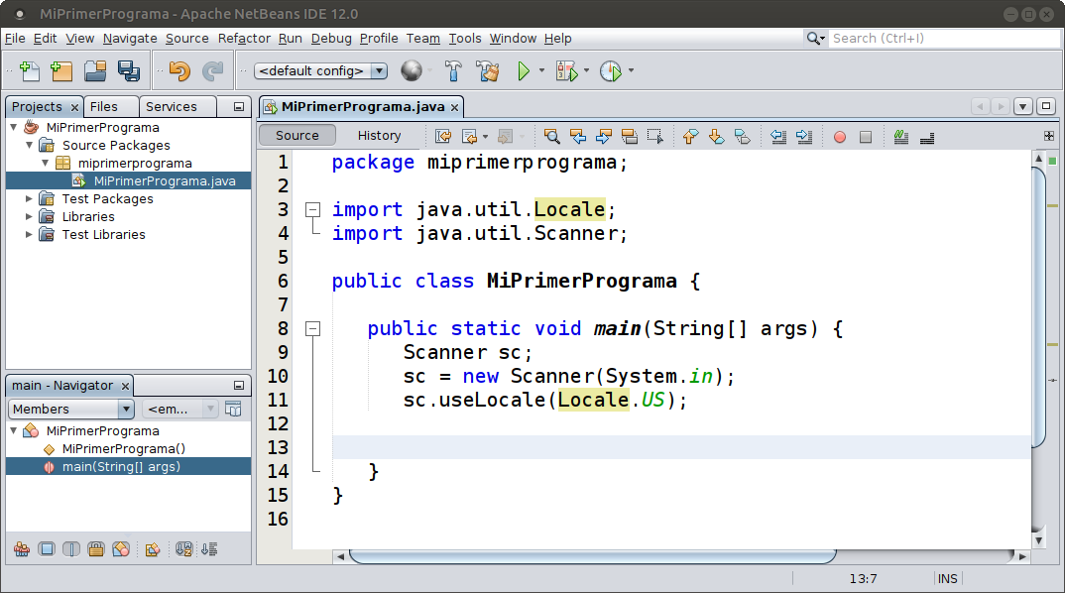
Figura 1.12. Programa principal donde se usa Locale; con esto podemos introducir los números decimales
con punto, en lugar de coma, como indicador de la parte decimal. También se aprecia que se han usado varios import.

Slide 16
Tabla 1.2. Operadores aritméticos
Símbolo | Descripción
+ | Suma
+ | Más unario: positivo
− | Resta
− | Menor unario: negativo
* | Multiplicación
/ | División
% | Módulo
++ | Incremento en 1
−− | Decremento en 1

Slide 17
Tabla 1.3. Operadores relacionales
Símbolo | Descripción
== | Igual que
!= | Distinto que
< | Menor que
<= | Menor o igual que
> | Mayor que
>= | Mayor o igual que

Slide 18
Tabla 1.4. Operadores lógicos en Java
Símbolo | Descripción
&& | Operador and: Y
|| | Operador or: O
! | Operador not: negación

Slide 19
Tabla 1.5. Operadores opera y asigna
Símbolo | Descripción
+= | Suma y asigna
-= | Resta y asigna
*= | Multiplica y asigna
/= | Divide y asigna
%= | Módulo y asigna

Slide 20
Tabla 1.6. Precedencia de operadores. Los operadores con mayor precedencia (son las primeras operaciones que se realizan) son los posfijos, y los de asignación son los de menor precedencia
Descripción | Operador
Posfijos | expr++ expr−−
Unarios prefijos | ++expr −−expr +expr −expr !expr
Aritméticos | * / %
Aritméticos | +−
Relacionales | < <= > >=
Comparación | == !=
AND lógico | &&
OR lógico | ||
Ternario | ? :
Asignación | = += −= *= /= %= &= ^=

